Slide 1
Hävikin merkitys ja ilmastovaikutukset
Miira Lepistö, Servica Oy

Slide 2
Mitä hiilijalanjälki kertoo?
Keskivertosuomalaisen hiilijalanjälki
Se, miten asumme, syömme, liikumme ja kulutamme tuotteita ja palveluja, vaikuttaa ilmastoon. Tämän vaikutuksen suuruutta voidaan mitata henkilökohtaisena hiilijalanjälkenä.
Hiilijalanjälki kertoo siis sen, millainen vaikutus omilla elämäntavoillamme on ilmastoon ja ilmastonmuutokseen.
Hiilijalanjäljen mittarina ovat jonkin tuotteen tai toiminnan synnyttämät ilmastopäästöt.
Sillä, mitä ja miten syömme on väliä, koska ruoka on yksi kolmesta suurimmasta ilmastokuormittajasta asumisen ja autoilun lisäksi.
Voit arvioida omaa hiilijalanjälkeäsi tekemällä elämäntapatestin: https://pslifestyle-app.net/
Lähde: Sitra

Slide 3
Ruoan ympäristövaikutukset
Ruoantuotanto aiheuttaa globaalisti merkittäviä ympäristövaikutuksia:
ilmastopäästöjä
veden riittävyys
veden laadun heikkeneminen
luonnon monimuotoisuuden köyhtyminen
Ruoan elinkaaren aikana ilmastopäästöjä syntyy alkutuotannosta elintarviketeollisuudesta, kuljetuksista, kaupan ja ravintoloiden toiminnasta, ostosmatkoista, ruoan valmistuksesta ja säilytyksestä sekä ruokajätteestä.
72 prosenttia ruoan kulutuksen ilmastopäästöistä syntyy naudanlihasta ja maitotuotteista, joihin kuuluu myös juusto.
Ruokahävikin on arvioitu aiheuttavan 8–10 prosentin ilmastopäästöt kaikista ihmisen aiheuttamista päästöistä. Näin suuri vaikutus johtuu siitä, että arvioiden mukaan kolmannes kaikesta maailmassa tuotetusta ruuasta päätyy hävikkiin.
Koulujen ja päiväkotien keskimääräinen kokonaishävikin osuus on 22,5 %, mikä tarkoittaa, että yli viidesosa koulu- ja päiväkotiruoasta päätyy hukkaan. Suurin osa aiheutuu tarjoiluhävikistä.
Notes:
Ruokahävikki on alun perin syömäkelpoista roskiin päätynyttä ruokaa, jonka synty olisi voitu välttää ennakoimalla paremmin ruuan kulutusta tai valmistamalla tai säilyttämällä ruoka toisin.
Niitä voidaan vähentää kouluruokailussa, mausta ja ravitsemuksellisuudesta tinkimättä mm.
oLisäämällä kasvisten määrää
oVähemmällä lihan käyttöä
oVähentämällä ruokahävikkiä
oToimimalla yhdessä niiden pienentämiseksi
16

Slide 4
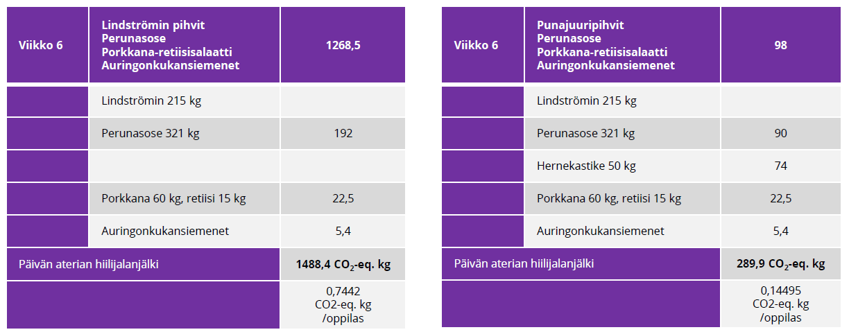
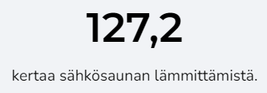
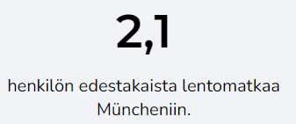
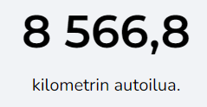
Kouluruoan hiilijalanjälki
Esimerkki 2:ssa päivän aterian hiilijalanjälki on 1198,5 kg CO2e pienempi. 1198,5 kg hiilidioksidia vastaa…
Esimerkki 1
Esimerkki 2
Laskettu 5/2019 Kouluruoka 2030 –kokeilussa. Tarjoiluvolyymi 2000 annosta.
Notes:
Niitä voidaan vähentää kouluruokailussa, mausta ja ravitsemuksellisuudesta tinkimättä mm.oLisäämällä kasvisten määrää
oVähemmällä lihan käyttöä
oVähentämällä ruokahävikkiä
oToimimalla yhdessä niiden pienentämiseksi

